Slide 1
Государственное бюджетное учреждение Новосибирской области – центр психолого-педагогической, медицинской и социальной помощи детям «Областной центр диагностики и консультирования»
Семинар для операторов учреждений СПО
по ведению ГИС БД ОВЗ
Шиленко Надежда Андреевна, методист ГБУ НСО «ОЦДК»

Slide 2
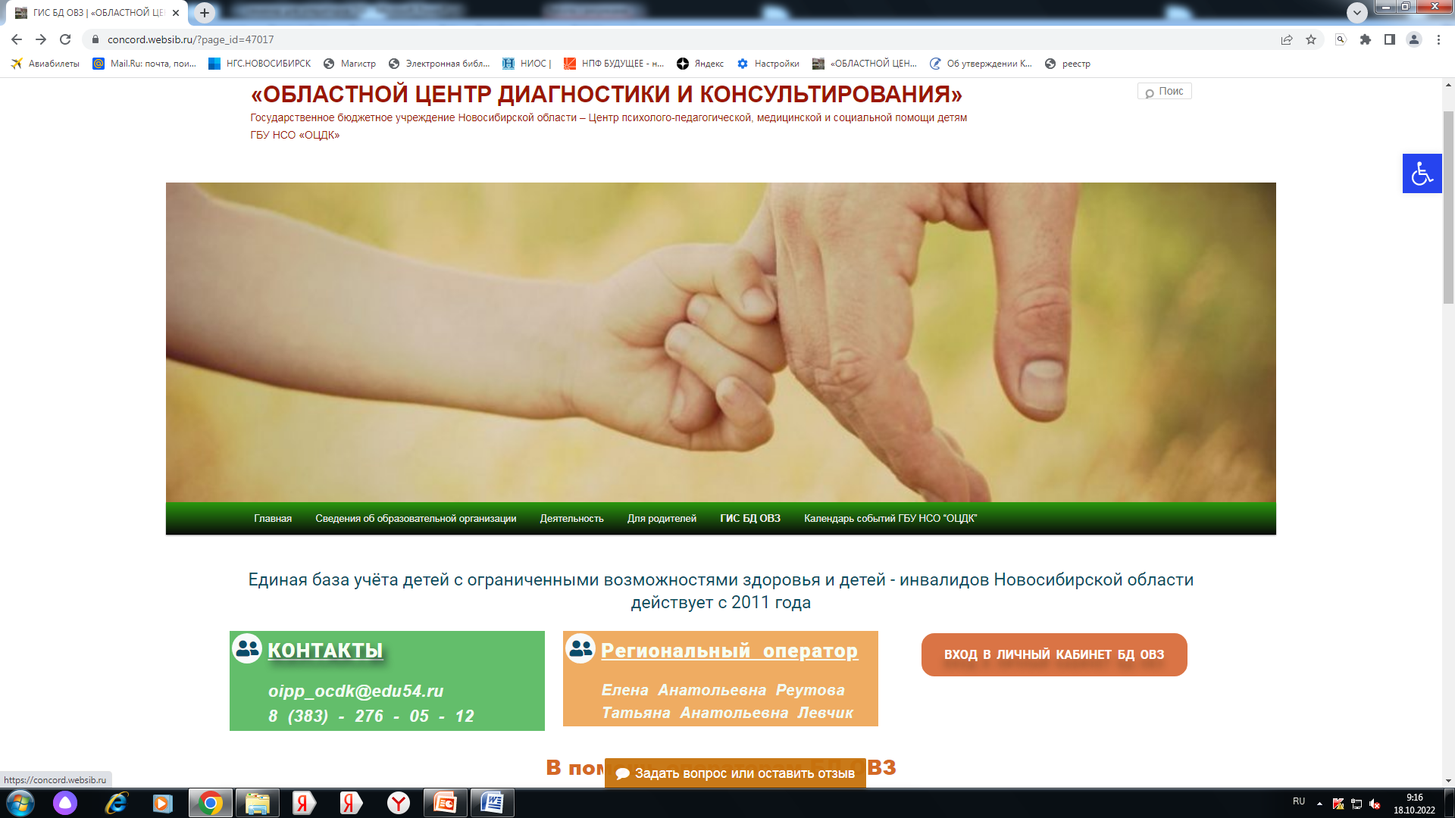
САЙТ ГБУ НСО «ОЦДК»: https://concord.websib.ru/
Вход через защищенный канал связи (VipNet)

Slide 3
Положение о единой базе учёта детей с ограниченными возможностями здоровья и детей — инвалидов Новосибирской области, утвержденное приказом Минобрнауки Новосибирской области 01.04.2015 № 925 (с изменениями от 07.12.2017 № 3050).

Slide 4
Содержание базы
Карты:
обучающихся
законных представителей
сотрудников
организаций
ПМПК
Функции:
создание, редактирование, удаление карт
формирование отчётов
автосверка данных
импорт/экспорт данных
внутренние переходы
контроль действий
Проверка достоверности

Slide 5
Учёт детей с ОВЗ и детей-инвалидов, контроль за созданием специальных образовательных условий в соответствии с заключением ПМПК или ИПРА
Потребители информации
Формирование отчётов
по нозологии;
по классам и уровням образованиям
по ФГОС и вне ФГОС
по исполнению рекомендаций ПМПК
по инклюзивному и коррекционному образованию
в разрезе школ, районов, статусов ОО и т.д.
Выборки

Slide 6
Вход в БД ОВЗ
Вход через защищенный канал связи (VipNet – сеть 985).
Актуальность доменного имени и кодов доступа.
Постоянный доступ оператора БД ОВЗ к компьютеру с ЗКС.
Оператор ОО
Наличие приказа и обязательства о неразглашении.
Дополнение к трудовому договору.
Оплата труда.
Доступ к заключениям ПМПК и решениям консилиума.
Уровень компетентности оператора ОО
Периодичность работы в БД ОВЗ - с картами детей (ИПРА, ПМПК, СОУ), специалистов, ОО, родителей.
Умение обращаться за помощью и формулировать запрос (код ОО, ФИО оператора, ID карты, проблема, скриншот).
Использование календаря (обновление браузера)
Умение получать необходимую для размещения в БД ОВЗ информацию.

Slide 7
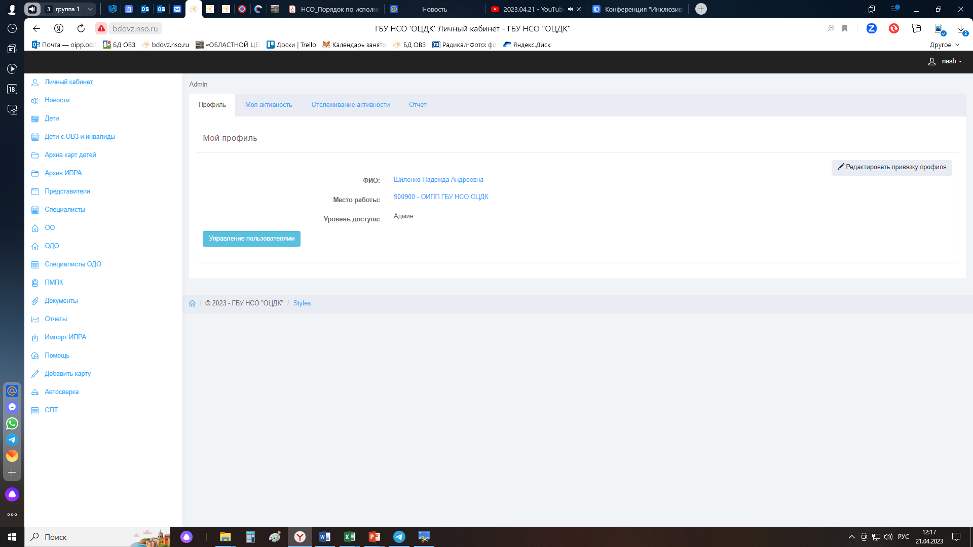
Обязательна привязка карты оператора в личном кабинете!
1
2
3
Из выпадающего списка выбрать себя и сохранить

Slide 8
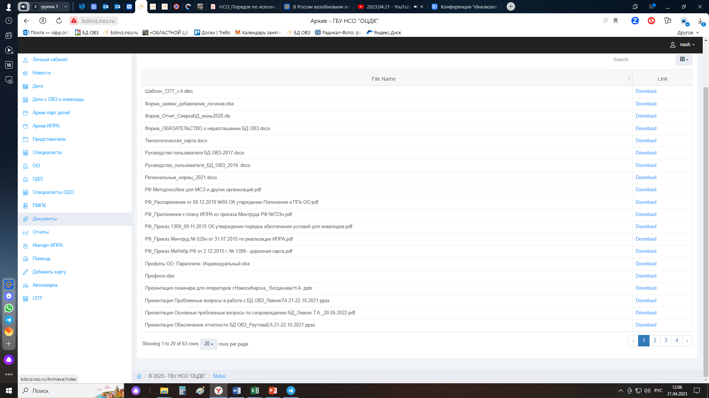
Меню
Документы
нужно листать странички

Slide 9
В начале учебного года необходимо:
1. Проверить информацию в карте ОО: контактные данные директора и оператора, количество детей и детей ОВЗ, программы и т. д.
2. Обновить информацию в картах специалистов: стаж, категория, должность, повышение квалификации, дополнительная нагрузка и т. д.
3. Оформить заявку на карты поступивших детей.
4. Обновить СОУ в картах детей.

Slide 10
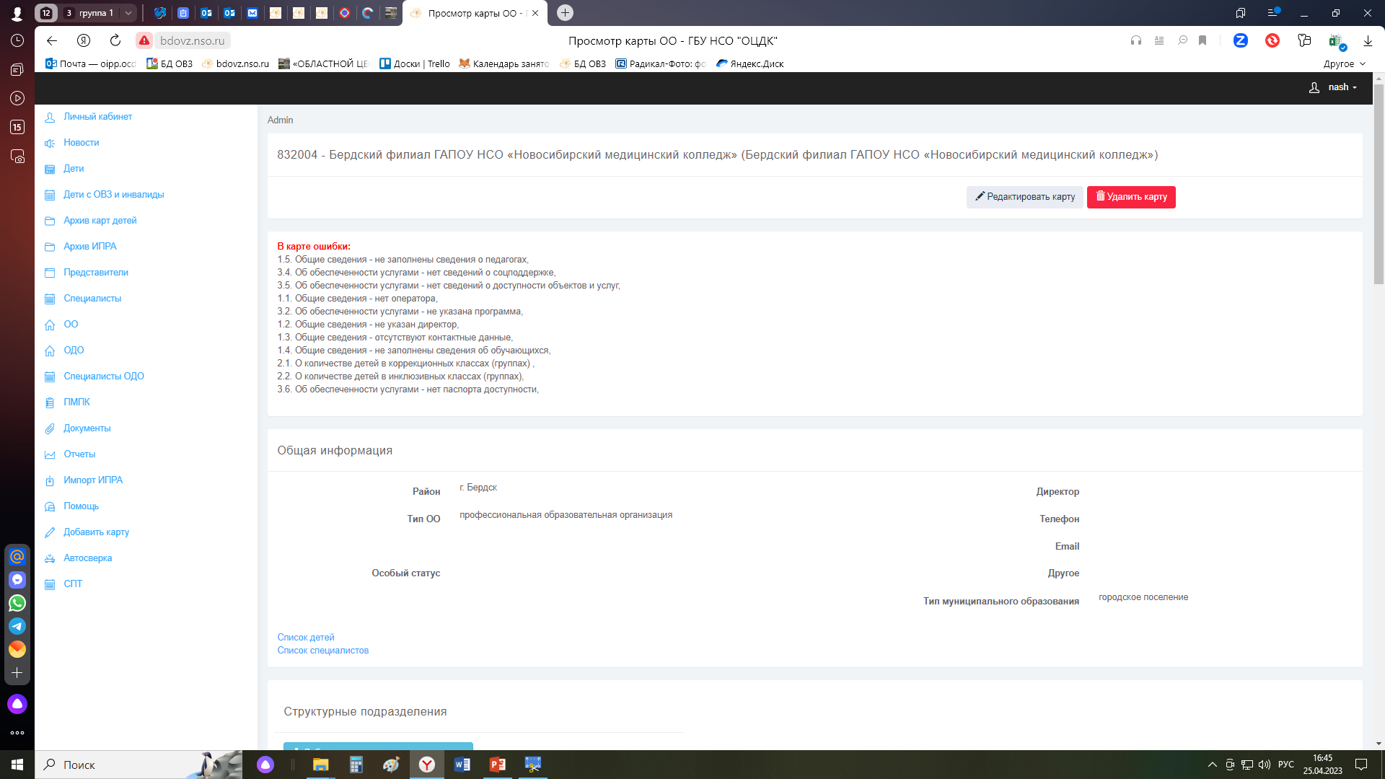
Ошибки в карте ОО
Что указано в карте директора, то и отображается в карте организации

Slide 11
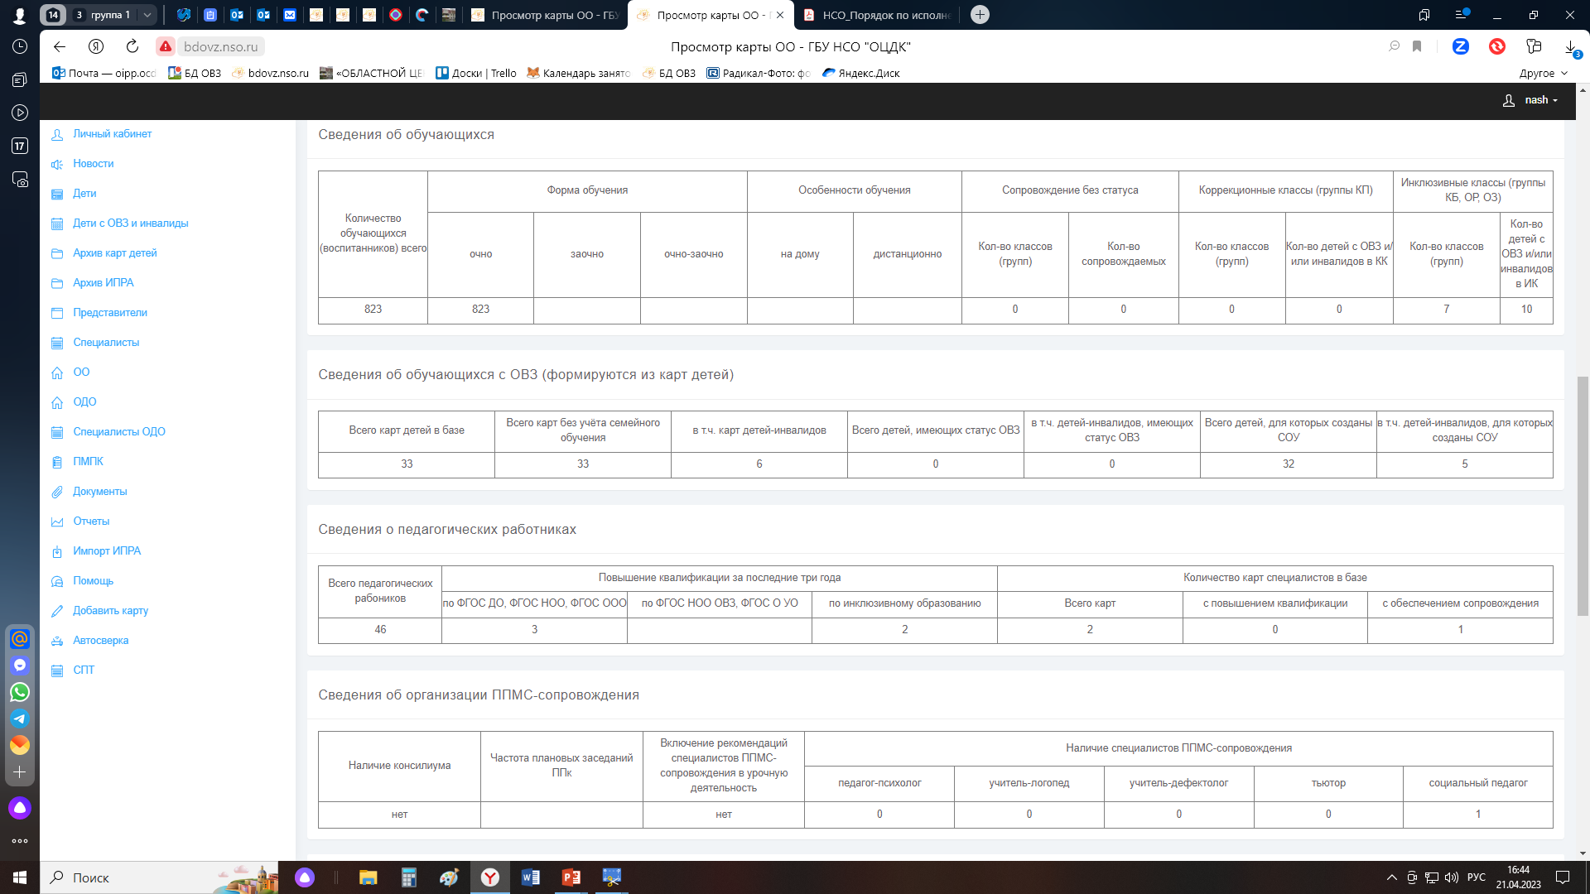
В карте ошибки:
2.3. О количестве детей - указанное кол-во детей с ОВЗ и/или инвалидов не совпадает с данными БД ОВЗ,(общее количество карт детей, обучающихся в корр и инклюз классах, и детей, находящихся на семейном обучении, не совпадает с количеством карт в базе без учёта карт детей без статуса, нуждающихся в сопровождении)

Slide 12
Ошибка 3.3. ППк
Ошибка 3.2

Slide 13
Список «Дети»
цвет - Ребёнок с ИПРА цвет - Выбывший из ОО цвет - Заключение ПМПК недействительно цвет - В карте ошибка цвет - Статус ОВЗ снят/не подтвержден/не присвоен
Возврат карт детей из архива ОО -самостоятельно!

Slide 14
При создании карты ребенка:
необходимо внимательно вносить информацию в соответствии с документами;
максимально заполнить поля.
Карта ребенка существует в БД ОВЗ, если при сохранении карты появляются уведомления
«На странице найдены ошибки, обратитесь к разработчикам» или

Slide 15
цвет - выбывший из ОО

Slide 16
Ошибки в карте ребенка
Обязательно для сверки с ПФР
3.3. неполная информация - к карте ребёнка-инвалида не прикреплена карта родителя,

Slide 17
Рекомендации ПМПК заполняются в строгом соответствии с заключением ПМПК
Записи в блоке «Созданные условия» вносятся в строгом соответствии с рекомендациями ПМПК. Обязательно указывать сопровождающего!

Slide 18
Приказ Минобрнауки Новосибирской области №925 от 01.04.2015 «О единой базе учета детей с ограниченными возможностями здоровья и детей – инвалидов Новосибирской области»
Приказ Минобрнауки Новосибирской области №3050 от 07.12.2017 «О внесении изменений в приказ Минобрнауки Новосибирской области №925 от 01.04.2015

Slide 19
Не внесена запись в Рекомендации ПМПК
Нет № и даты приказа
Уровень образования и программа не соответствуют заключению ПМПК

Slide 20
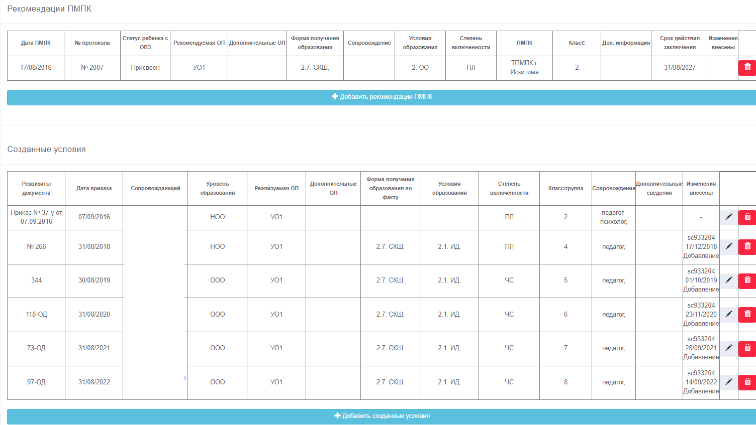
ПРАВИЛЬНО

Slide 21
7.1. Сроки ИПРА нарушены – информация не принята
7.2. Сроки ИПРА нарушены - приказ не издан
7.3. Сроки ИПРА нарушены – отчет не сформирован – срок истек

Slide 22
ИПРА

Slide 23
Заявка на архивацию в карте ребенка
Автоархивация – каждый вторник и пятница!!!
Архивируются карты детей в которых истек срок действия ПМПК и отсутствует инвалидность

Slide 24
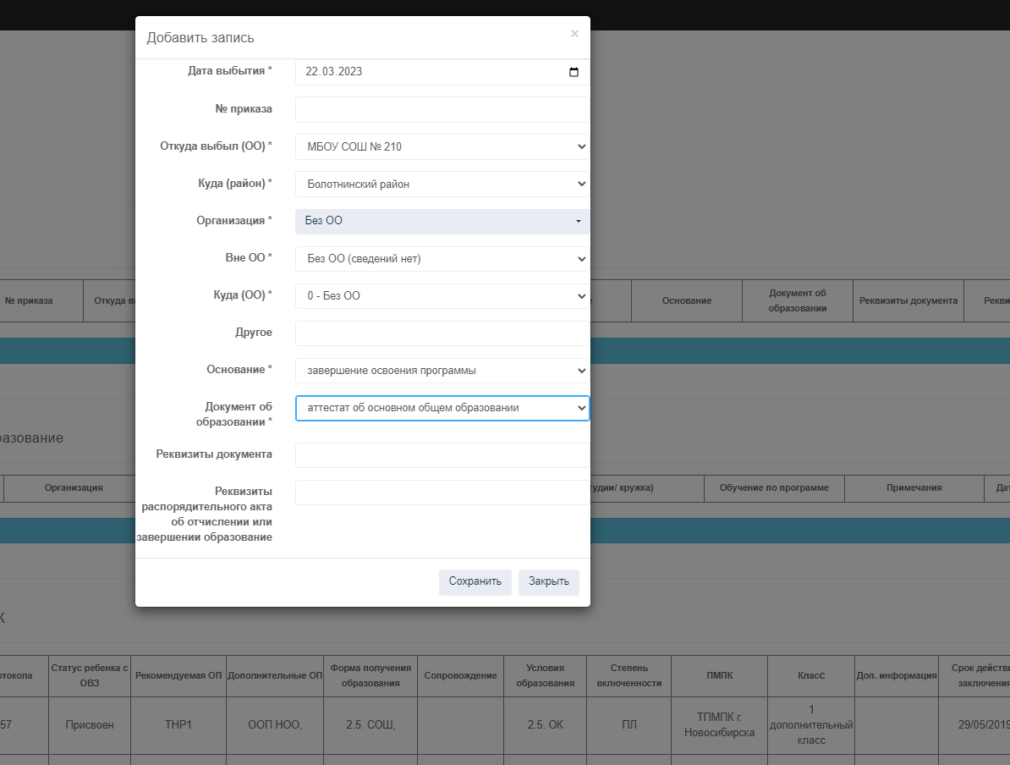
Ребёнок выбыл Карты детей с действительными сроками инвалидности и/или заключения ПМПК - не архивируются!!!
Другое ОО
Направляем карту
СПО или ВУЗ
В район по месту регистрации/
проживания
При указании «завершения образования» от уровня ОО нужно указать документ!!!

Slide 25
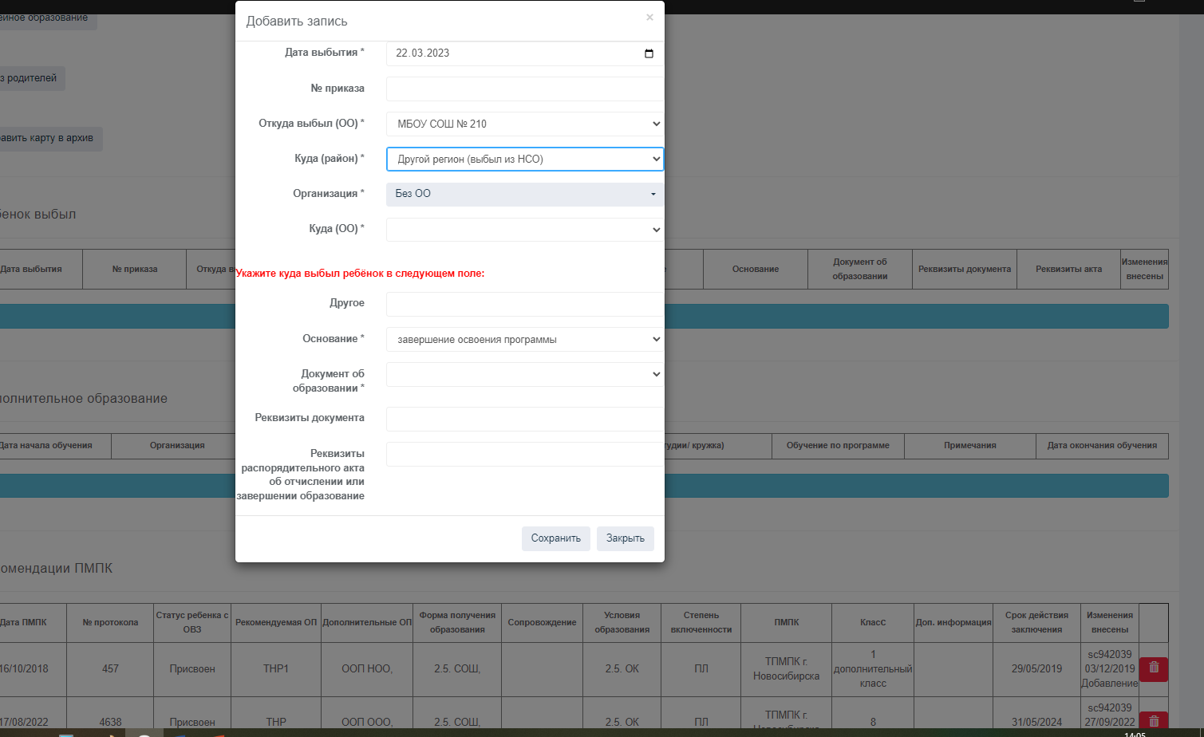
Ребёнок выбыл Карты детей с действительными сроками инвалидности и/или заключения ПМПК - не архивируются!!!
Уточните информацию!!!
«Переехал ……….»
«Свидетельство о смерти______»

Slide 26
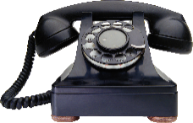
Государственное бюджетное учреждение Новосибирской области – Центр психолого-педагогической, медицинской и социальной помощи детям
«ОБЛАСТНОЙ ЦЕНТР ДИАГНОСТИКИ И КОНСУЛЬТИРОВАНИЯ»
http://concord.websib.ru/
276-05-12
oipp_ocdk@edu54.ru

